Slide 1
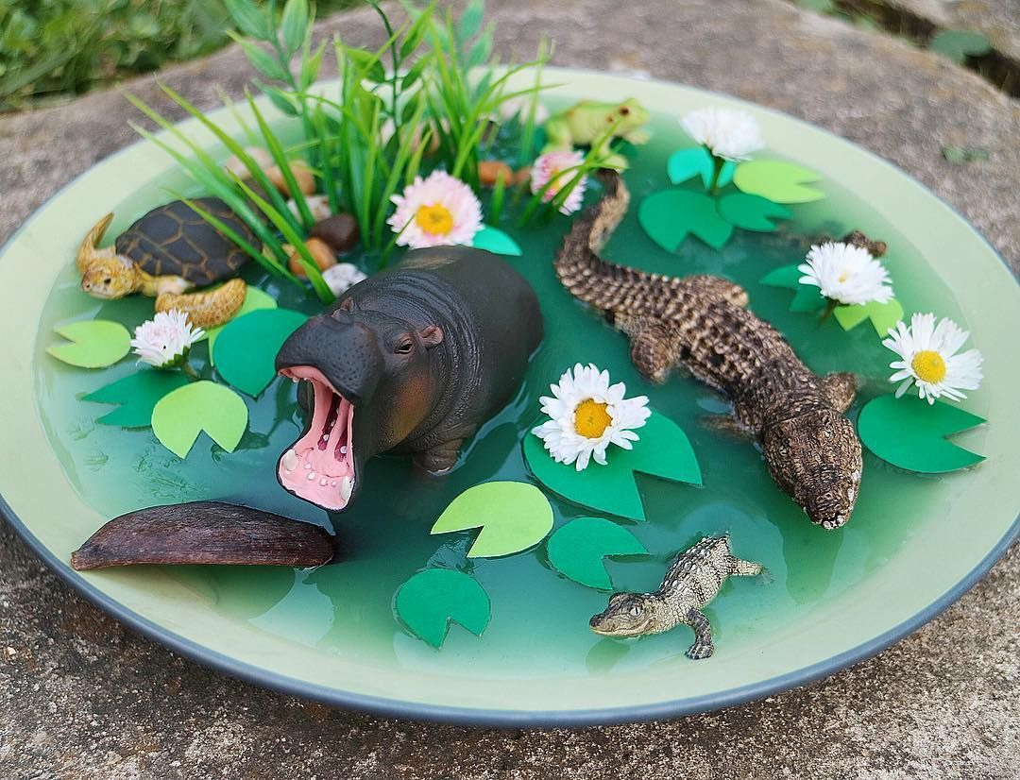
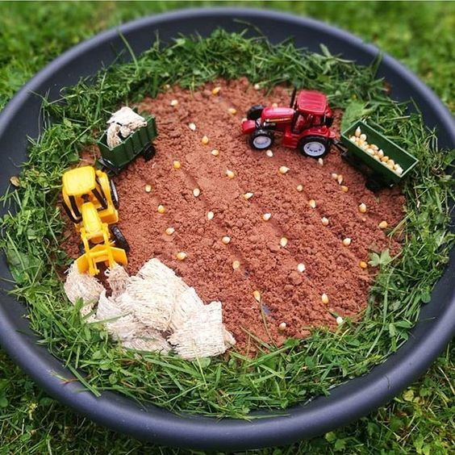
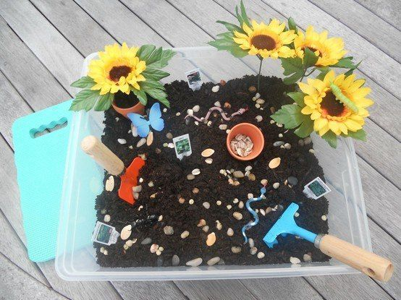
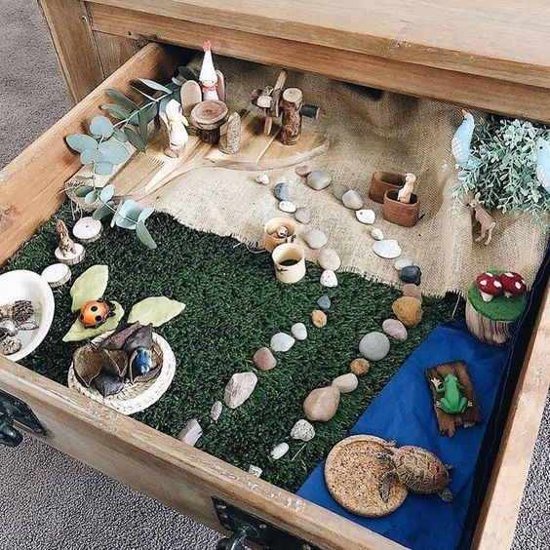
Муниципальное бюджетное дошкольное образовательное учреждение
Детский сад №47 городского округа – город Камышин
Мастер-класс для педагогов
«Сенсорные коробки в работе с детьми»
Воспитатель: Шмургунова С. В.

Slide 2
Цель мастер-класса:
познакомить педагогов с видами сенсорной коробки
и ее использованием в образовательном процессе ДОУ
Цель сенсорных коробок-развитие сенсорного восприятия окружающего мира
Задачи:
-развитие мелкой моторики, координации движения, восприятия и формирования знаний о внешних свойствах предметов и материалов;
-развитие таких психических процессов, как воображение, внимание, память, мышление и, конечно же, речь, которая напрямую зависит от действий рук и пальцев

Slide 3
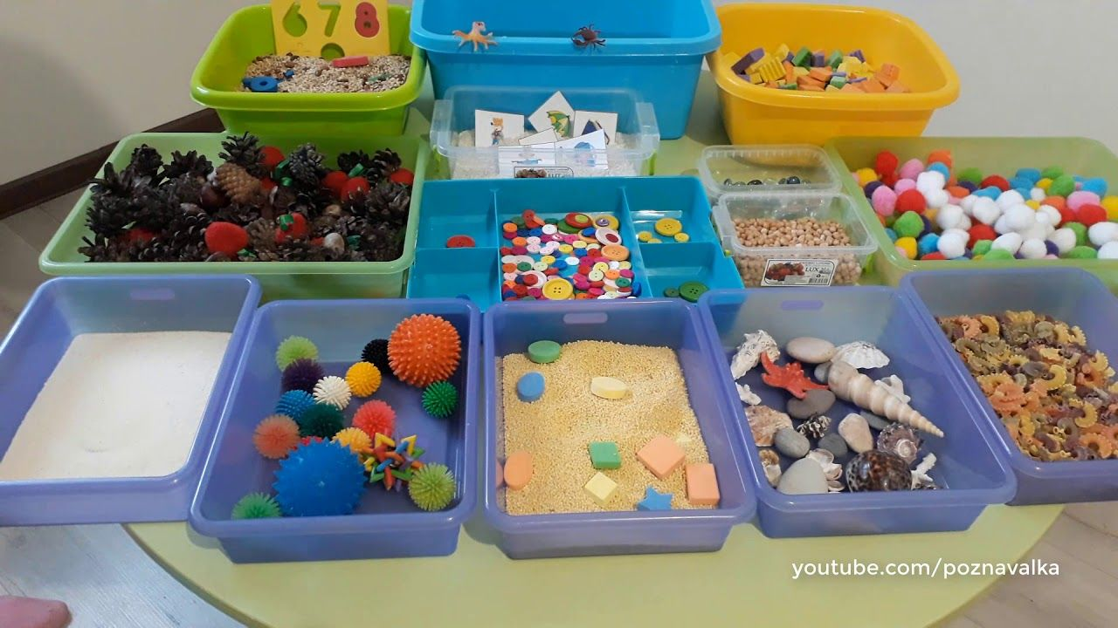
Сенсорная коробка - это ёмкость с наполнителем, предназначенная
для игры, главное назначение которой – дать возможность детям трогать, пересыпать, переливать, исследовать, изучать то, что находится
внутри неё, обучая и развивая ребёнка

Slide 4
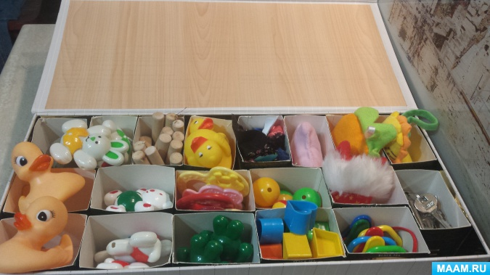
Для детей 1,5-2 лет используются сенсорные коробочки
с наполнителем, разным по тактильным ощущениям
( без предметов)

Slide 5
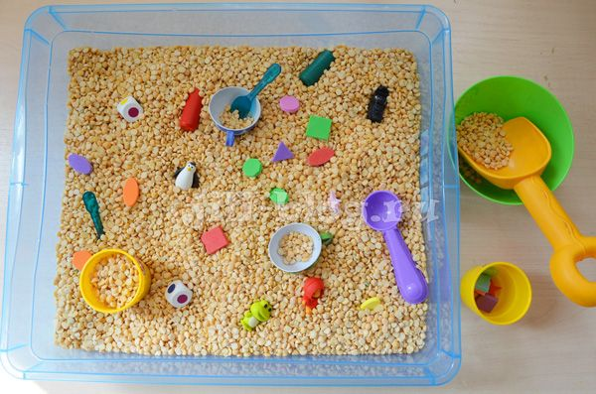
Детям 2-3 лет в сенсорные коробки нужно добавить игрушки
и предметы, показать как с ними играть (что с ними делать)

Slide 6
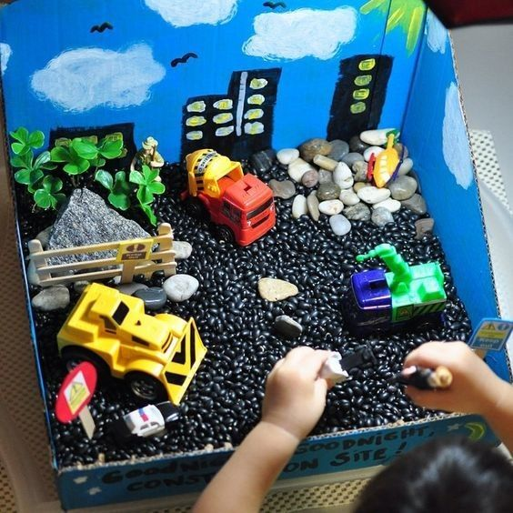
Для детей 3-5 лет сенсорные коробки служат основой
для организации сюжетно-ролевых игр

Slide 7
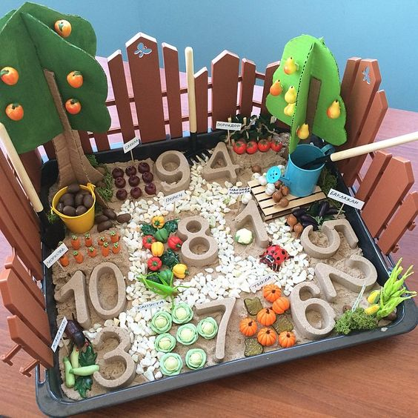
Для детей 5-7 лет сенсорные коробки - пространство
для фантазий, логических и познавательных игр

Slide 8
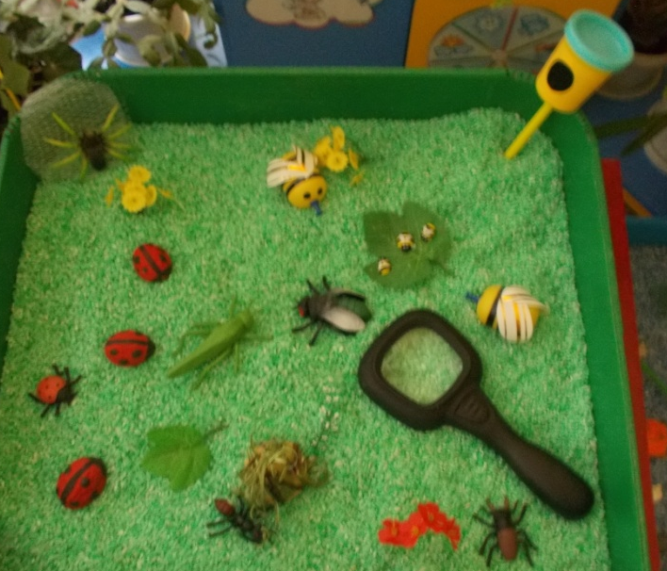
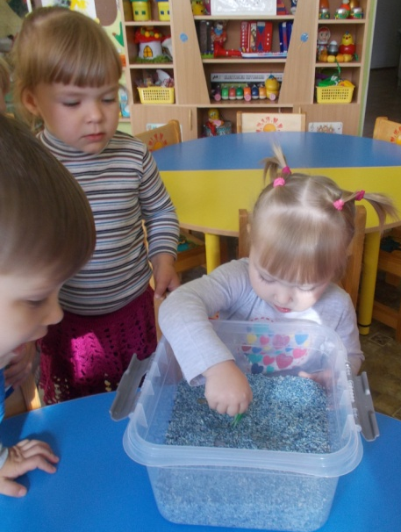
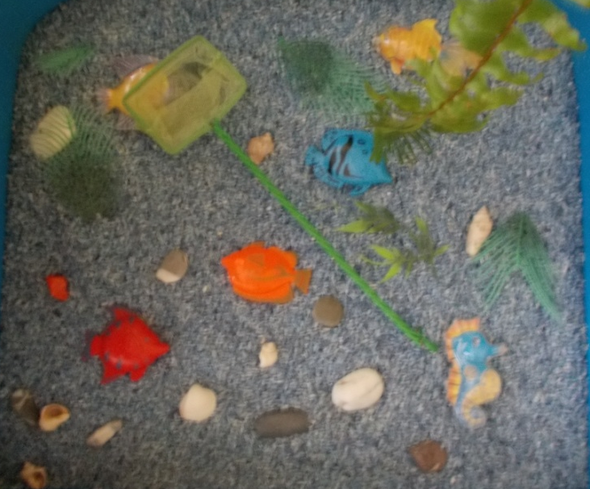
В своей работе я использую следующие сенсорные коробки:
«Насекомые», «Искалочки», «Морская», “Сухой бассейн“

Slide 9
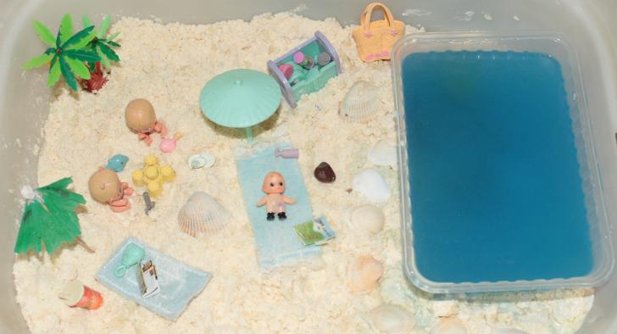
Сенсорные коробки: “Желтый цвет”, “Огород”, “Пляж”

Slide 10
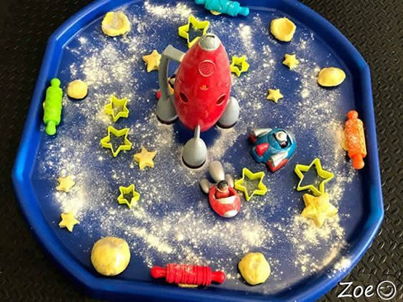
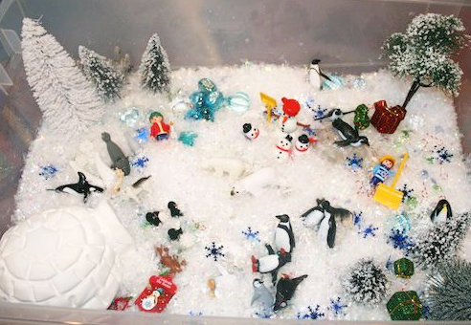
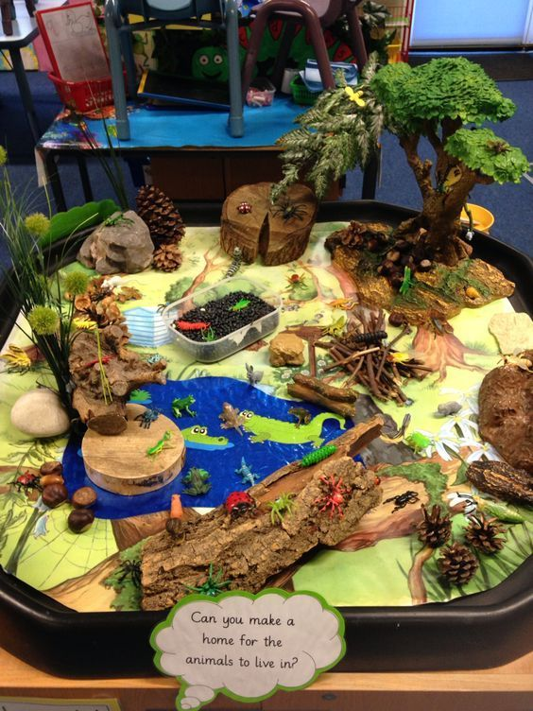
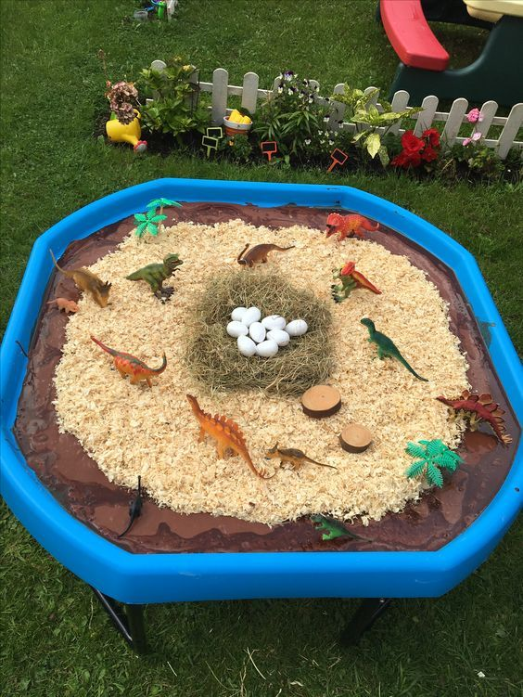
Предлагаю вам сделать сенсорные коробки
для детей разного дошкольного возраста

Slide 11
Муниципальное бюджетное дошкольное образовательное учреждение
Детский сад №47 городского округа – город Камышин
Мастер-класс для педагогов
«Сенсорные коробки в работе с детьми»
Воспитатель: Шмургунова С. В.

